Slide 1

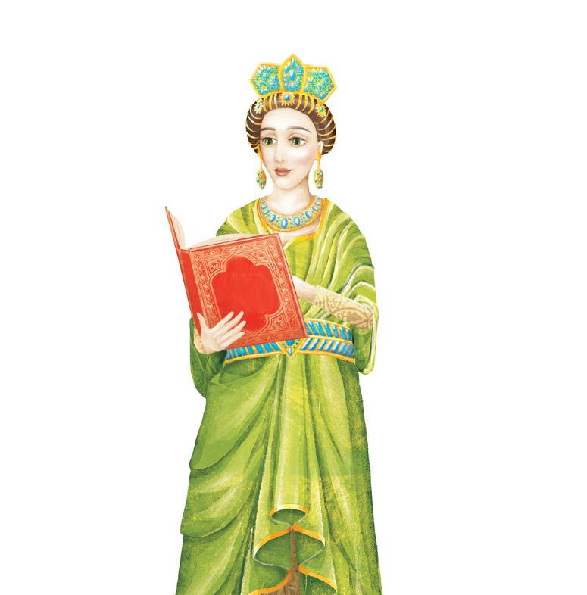

Predromanika
Nastavna tema: Umjetnost od predromanike do gotike

Slide 2
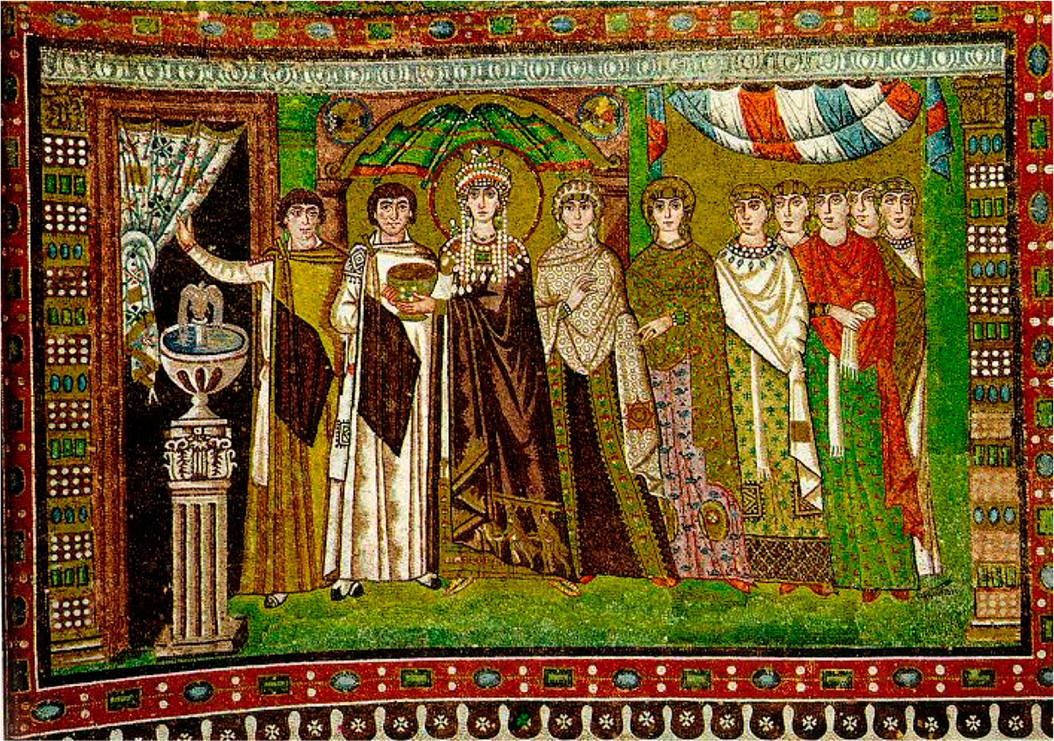
Predromanika
Pročitajte prigodan tekst u udžbeniku na stranici 110. i odgovorite na pitanja.
Notes:
Mozaik s prikazom carice Teodore i njezine svite, San Vitale, Ravenna

Slide 3
Predromanika
Seoba naroda i naseljavanje barbarskih plemena
Potpuno uništen gradski način života
Barbarska plemena i novi uvjeti življenja
Prihvaćanje kršćanstva

Slide 4
Predromanika
Promjene u umjetnosti, nastanak tzv. barbarske umjetnosti ili predromanike
Likovna ostvarenja pokrštenih naroda ranoga srednjeg vijeka
Ukrasi tipični za predromaničku umjetnost jesu pleteri, rozete, križevi
Umjetnički stil nastao oko Sredozemnog mora

Slide 5
Predromanika
Arhitektura i građevine iz kasnoantičkog ili srednjovjekovnog razdoblja
Kapelice oko kojih nastaju središnje građevine tj. Crkve
Građevine vrlo jednostavne i malih dimenzija
Nastanak brojnih relikvija ili moći svetaca

Slide 6
Predromanika
Promotrite fotografiju u udžbeniku na stranici 111., pročitajte njezin opis te odgovorite na pitanja.
Notes:
Crkva sv. Donata u Zadru.

Slide 7

Predromanika
Najviše predromaničkih crkvica sagrađeno u IX. i X. stoljeću
Grubo klesani kamen i naslage žbuke

Slide 8
Predromanika
Uzori u gradnji Rim, Bizant i zapadna Europa
U Hrvatskoj sačuvano stotinjak crkvica
Tlocrti u obliku kruga, pravokutnika i križa

Slide 9
Predromanika
Najpoznatije predromaničke crkvice su: sv. Križ u Ninu, sv. Trojica pokraj Splita, sv. Marija u Trogiru, sv. Petar u Priku pokraj Omiša,…
Ostatci kamenog namještaja svjedoče o unutarnjem izgledu

Slide 10
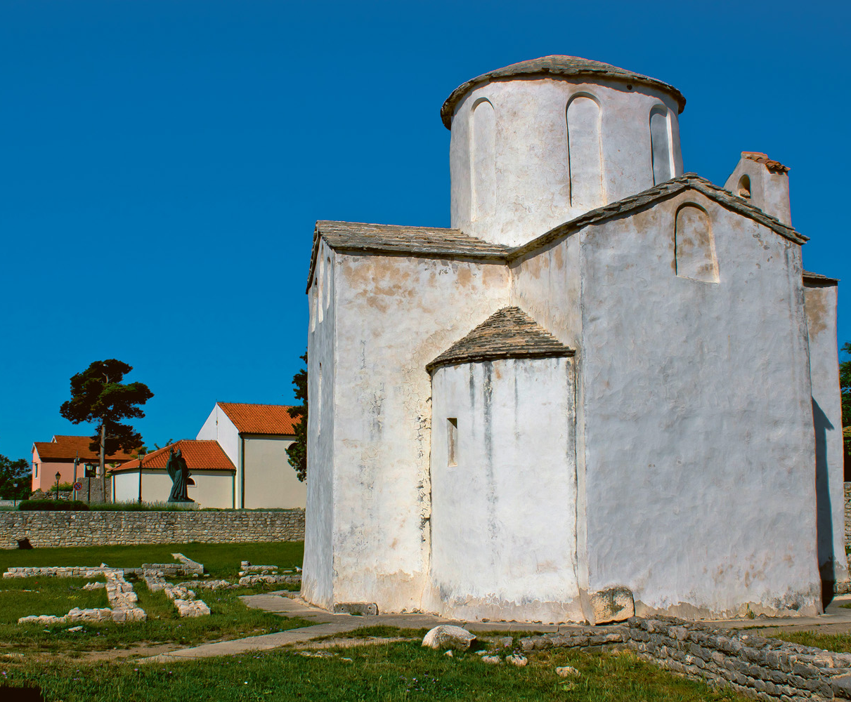
Predromanika
Notes:
Crkva sv. Križa u Ninu. Ovo je jedan od najljepših primjera hrvatskog predromaničkog graditeljstva sagrađen oko 800. godine.

Slide 11
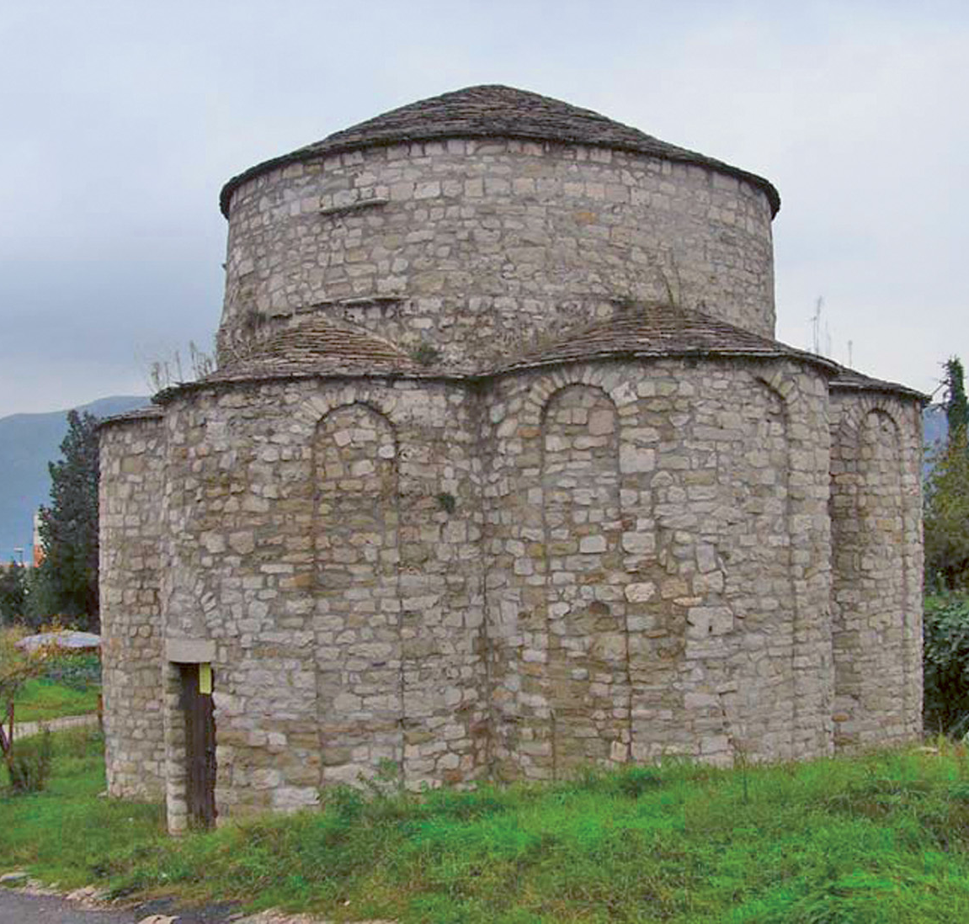
Predromanika
Crkva sv. Trojice pokraj Splita
Šesterolisna bazilika
Datira iz kraja VIII. i početka IX. stoljeća
Notes:
Crkva sv. Trojice pokraj Splita

Slide 12
Predromanika
Pleter – ukras u obliku pletenice
Oltarne pregrade, oltari, krstionice svjedoci vremena
Umjetnici iz sjeverne Italije
Klesari dodavali biljne motive

Slide 13
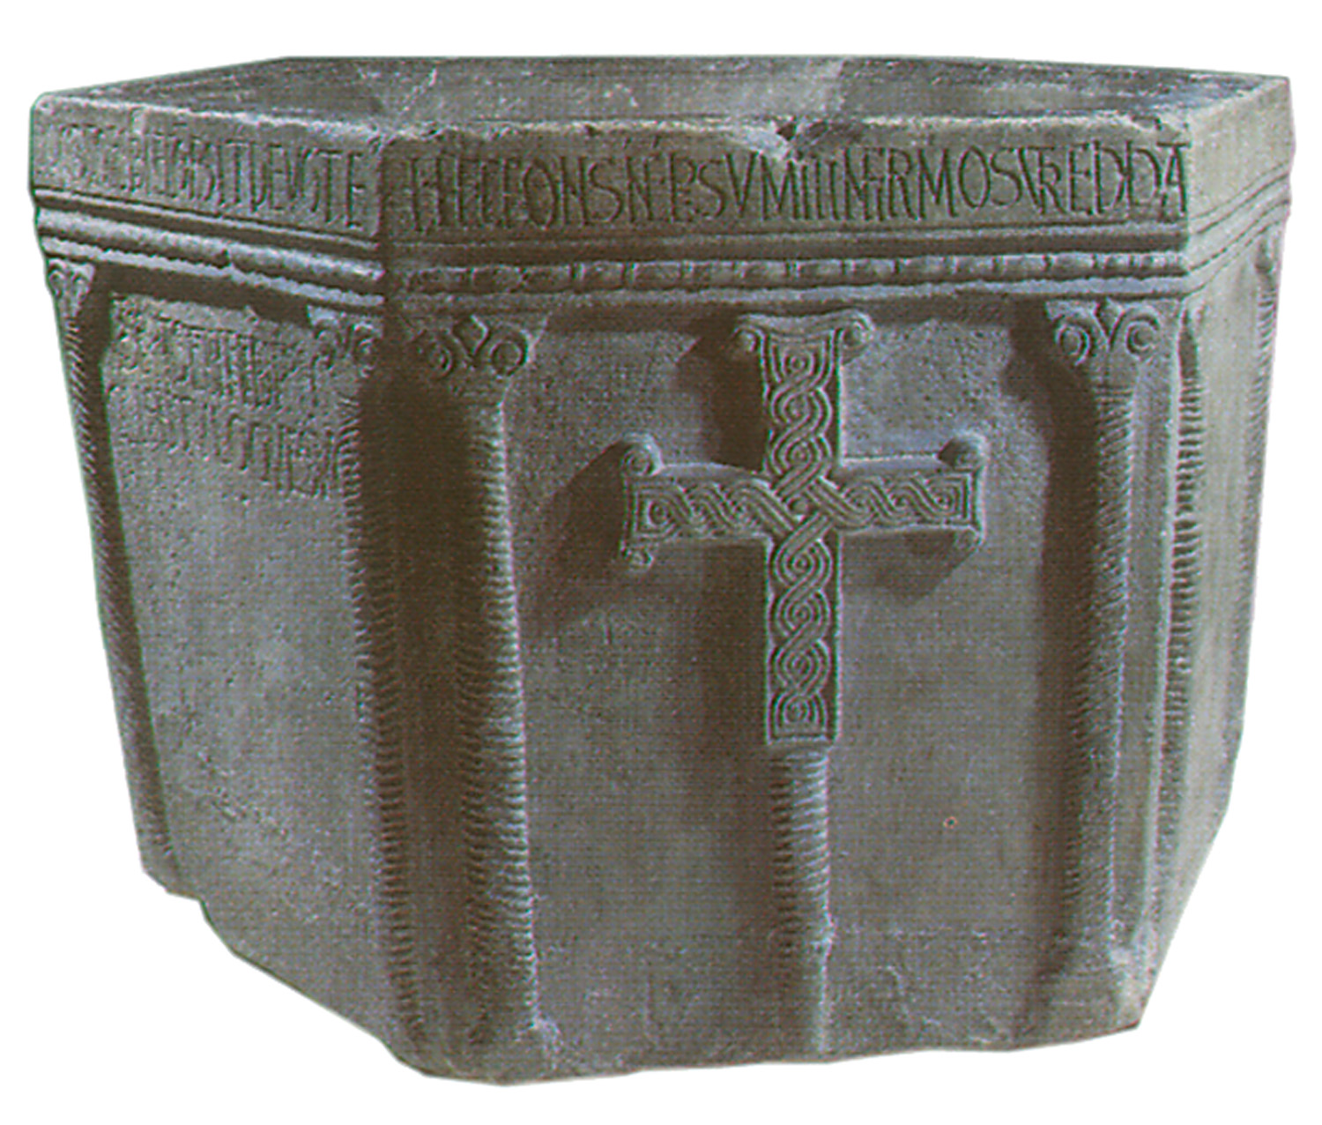
Predromanika
Promotrite fotografiju u udžbeniku na stranici 112., pročitajte njezin opis te odgovorite na pitanja.

Slide 14
Predromanika
Oltarne pregrade i imena hrvatskih vladara
Ostala sačuvana imena vladara poput Trpimira, Branimira, Muncimira…

Slide 15
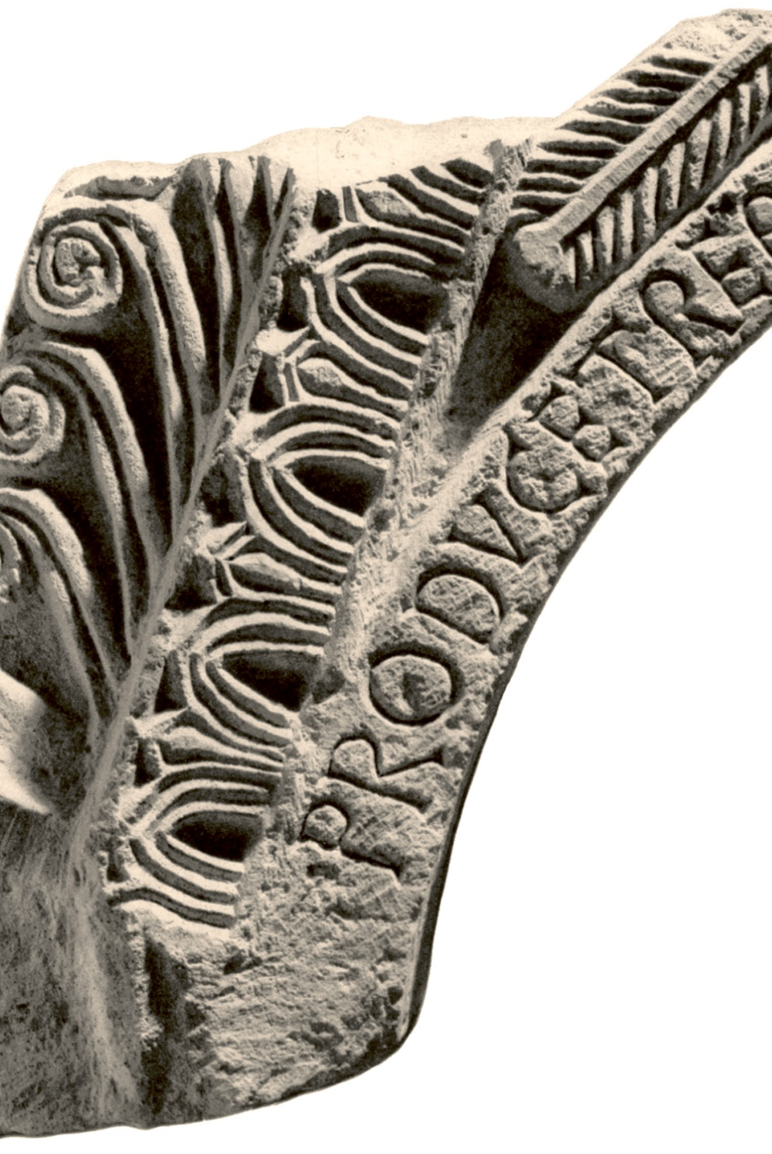
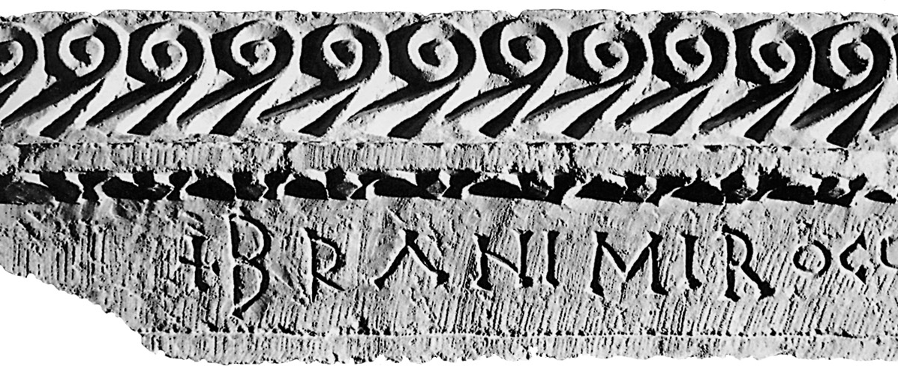
Predromanika
Promotrite fotografije u udžbeniku na stranici 112. i odgovorite na pitanja.
Notes:
Trpimirov i Branimirov natpis.

Slide 16
Predromanika
Potkraj IX. stoljeća uz pleter se pojavljuje i ljudski lik
Najpoznatiji spomenik takve vrste je oltarna pregrada iz crkve sv. Nedjeljice u Zadru
Prizori iz Kristova života

Slide 17
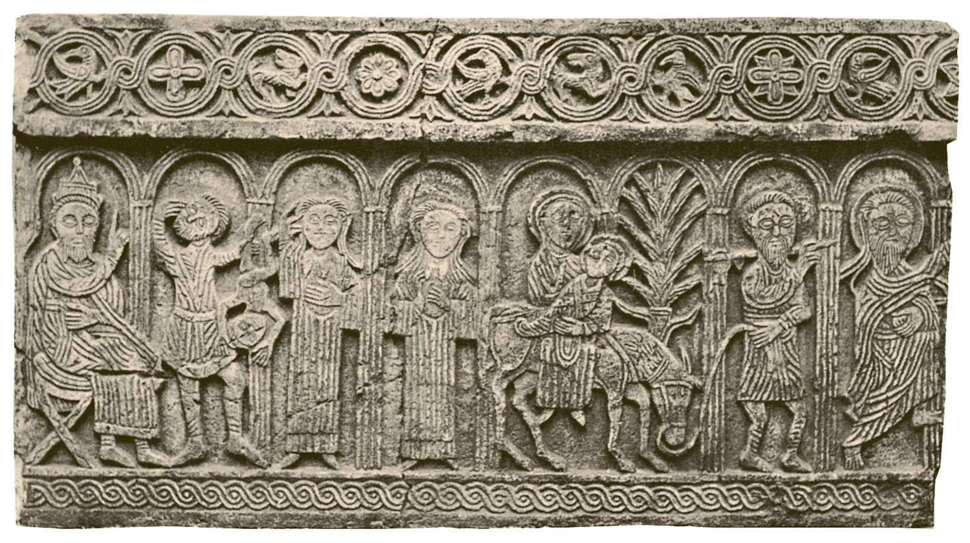
Predromanika
Notes:
Reljef s oltarne pregrade u crkvi sv. Nedjeljice u Zadru.

Slide 18
Bizantska kultura
Antički i helenistički temelji
Crkva imala presudan utjecaj na razvoj kulture
Brojne ikone i mozaici
Veličanje moći Boga i vlasti cara

Slide 19
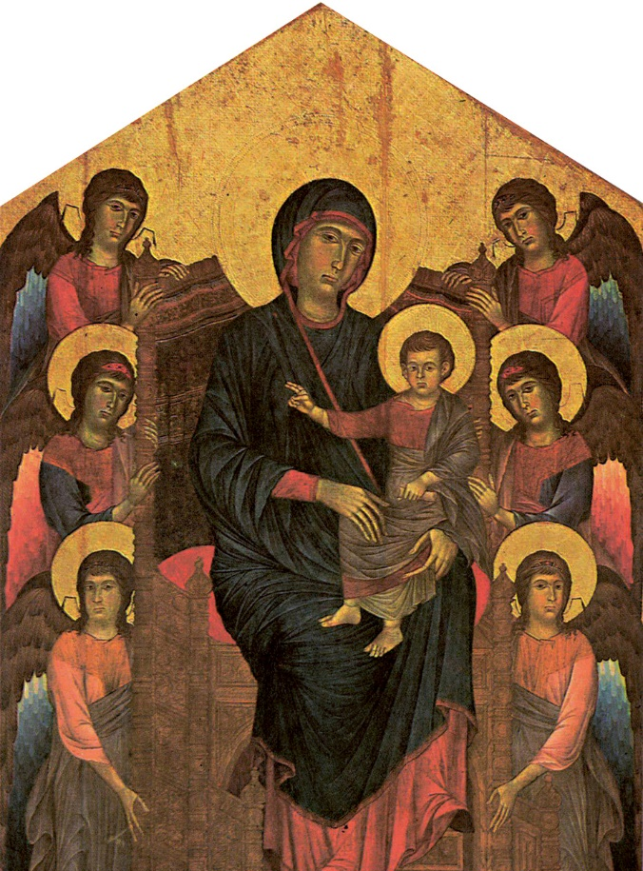
Bizantska kultura
Notes:
Bizantska ikona s prikazom Djevice Marije s anđelima.

Slide 20
Bizantska kultura
Bizantska se književnost razvila iz grčke i rimske književnosti
Pisci pisali: vjerske himne, ljetopise, legende o svecima, crkvene i političke rasprave
Konstantin VII. Porfirogenet: „O upravljanju carstvom”
Nastanak važnih djela s područja ostalih znanosti
Gradnja bazilika s kupolama, najveća Aja Sofija u Carigradu

Slide 21
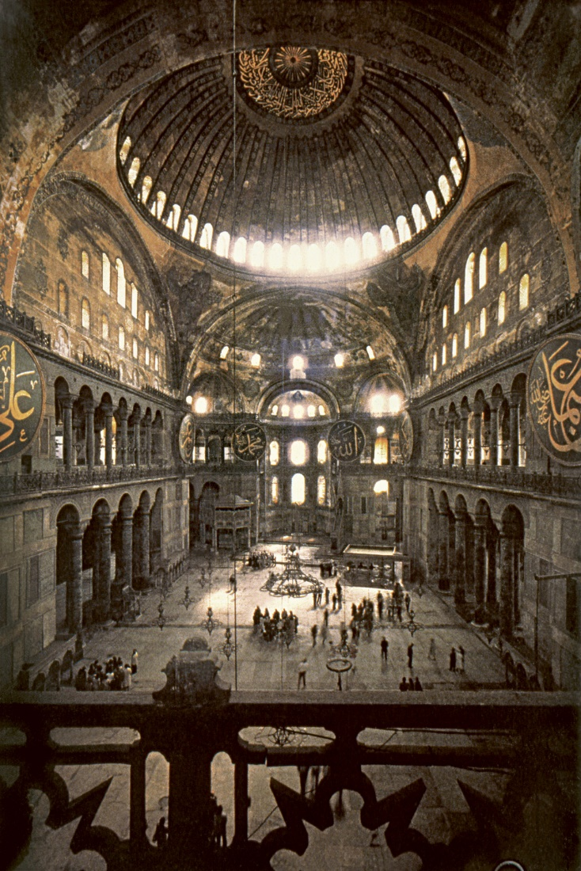
Bizantska kultura
Promotrite fotografiju i pročitajte njezin opis u udžbeniku na stranici 113., te odgovorite na pitanja.
Notes:
Hagia Sophia ili crkva Svete Mudrosti

Slide 22
Arapska kultura i umjetnost
Bave se književnošću, likovnom i glazbenom umjetnošću
Jedno od najpoznatijih književnih djela je „Tisuću i jedna noć”
Najvažnija su djela vjerskih sadržaja
Znanost o tumačenju svete knjige Kurana

Slide 23
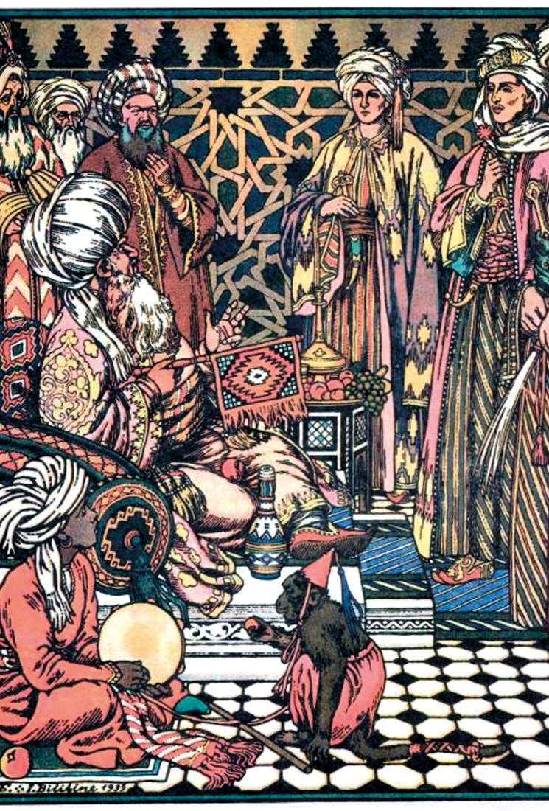
Arapska kultura i umjetnost
Rad s povijesnim izvorima. Promotrite ilustraciju i pročitajte tekst uz nju u udžbeniku na stranici 114., te odgovorite na pitanja.

Slide 24
Arapska kultura i umjetnost
Likovna umjetnost povezana s religijom
Ornamenti i ukrasi
Motivi geometrijski, različiti tekstovi iz Kurana
Arabeske – ukrasi sastavljeni od geometrijskih crta i stiliziranih biljnih motiva

Slide 25
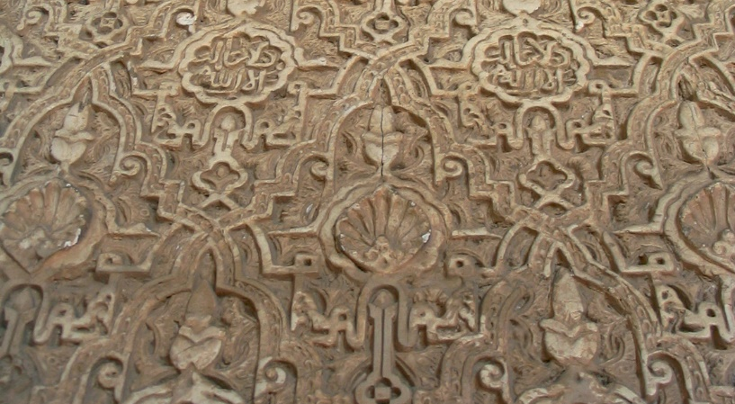
Arapska kultura i umjetnost
Notes:
Arapski ukras arabeska

Slide 26
Arapska kultura i umjetnost
Stil gradnje prepoznatljiv po raskoši i bogatstvu izražaja
Ističu se vjerske građevine – džamije

Slide 27
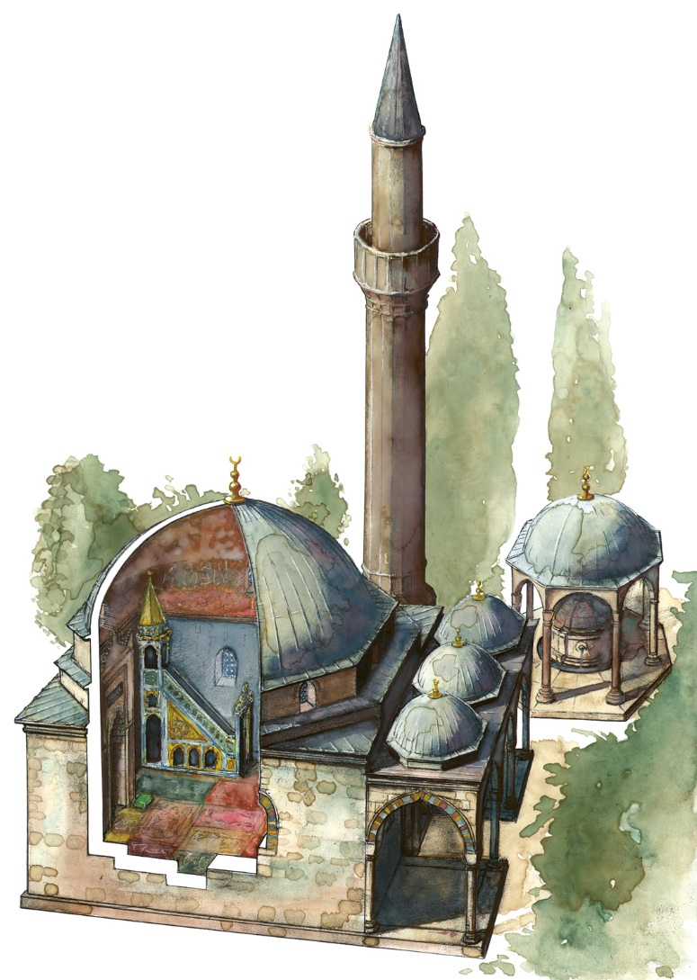
Arapska kultura i umjetnost
Notes:
Džamija

Slide 28
UPAMTIMO
Seoba naroda i naseljavanje barbarskih plemena
Potpuno uništen gradski način života
Barbarska plemena i novi uvjeti življenja
Prihvaćanje kršćanstva
Nastanak tzv. barbarske umjetnosti ili predromanike
Umjetnički stil nastao oko Sredozemnog mora
Ukrasi tipični za predromaničku umjetnost jesu pleteri, rozete, križevi

Slide 29
UPAMTIMO
Nastanak brojnih relikvija ili moći svetaca
Arhitektura i građevine iz kasnoantičkog ili srednjovjekovnog razdoblja
Kapelice oko kojih nastaju središnje građevine tj. Crkve
Građevine vrlo jednostavne i malih dimenzija
Najviše predromaničkih crkvica sagrađeno u IX. i X. stoljeću
Grubo klesani kamen i naslage žbuke
U Hrvatskoj sačuvano stotinjak crkvica
Tlocrti u obliku kruga, pravokutnika i križa

Slide 30
UPAMTIMO
Najpoznatije predromaničke crkvice su: sv. Križ u Ninu, sv. Trojica pokraj Splita, sv. Marija u Trogiru, sv. Petar u Priku pokraj Omiša…
Pleter, ukras u obliku pletenice
Klesari dodavali biljne motive
Oltarne pregrade, oltari, krstionice svjedoci vremena
Oltarne pregrade i imena hrvatskih vladara
Potkraj IX. stoljeća uz pleter se pojavljuje i ljudski lik

Slide 31
UPAMTIMO
Bizantska kultura:
Antički i helenistički temelji
Crkva imala presudan utjecaj na razvoj kulture
Brojne ikone i mozaici
Veličanje moći Boga i vlasti cara
Bizantska se književnost razvila iz grčke i rimske književnosti
Pisci pisali: vjerske himne, ljetopise, legende o svecima, crkvene i političke rasprave
Gradnja bazilika s kupolama, najveća Aja Sofija u Carigradu

Slide 32
UPAMTIMO
Arapska kultura i umjetnost
Bave se književnošću, likovnom i glazbenom umjetnošću
Jedno od najpoznatijih književnih djela je „Tisuću i jedna noć”
Najvažnija su djela vjerskih sadržaja
Ornamenti i ukrasi
Motivi geometrijski, različiti tekstovi iz Kurana
Arabeske – ukrasi sastavljeni od geometrijskih crta i stiliziranih biljnih motiva
Raskošan stil gradnje – džamije

